Slide 1

ГБОУ «Институт развития образования» Краснодарского края
Кафедра общественных дисциплин и регионоведения
Особенности подготовки
к ОГЭ 2024 г. по обществознанию
Заведующий кафедрой
общественных дисциплин и регионоведения .
Председатель РПК по обществознанию
И.В.Ивко
Краснодар
31 октября 2023 г.

Slide 2
Краткая характеристика КИМ ОГЭ в 2023 году
Экзаменационная работа включает в себя 24 задания:
16 заданий - с кратким ответом;
8 заданий - с развернутым ответом;
Задания по уровню:
Базовый - 14;
Повышенный - 8;
Высокий – 2.
Минимальный балл за выполнение всей работы – 14.
Максимальный балл за выполнение всей работы – 37.

Slide 3
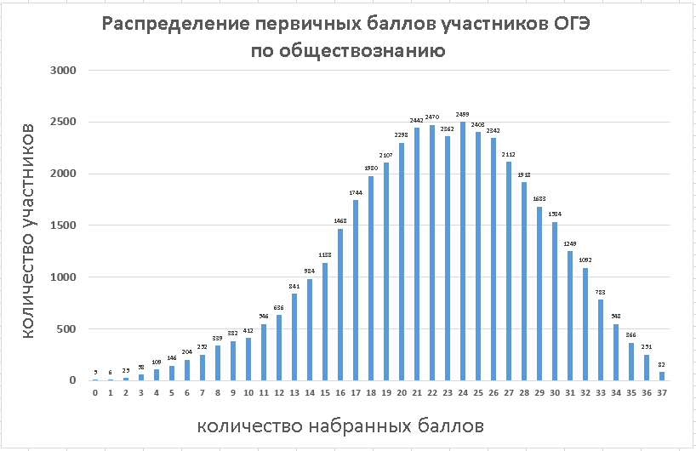
Динамика результатов ОГЭ по обществознанию
Суммарный первичный балл за работу в целом | Количество сдававших | 0 - 13 |  | 14 - 23 |  | 24 - 31 |  | 32 - 37
Отметка по пятибалльной системе оценивания |  | «2» |  | «3» |  | «4» |  | «5»
 |  | чел | % | чел | % | чел | % | чел | %
2022 год | 39584 | 593 | 1,51 | 16490 | 41,99 | 16985 | 43,26 | 5197 | 13,24
2023 год | 41816 | 3949 | 9,44 | 18996 | 45,43 | 15744 | 37,65 | 3127 | 7,48

Slide 4
Динамика результатов ОГЭ по обществознанию
Получили отметку | 2022 г. |  | 2023 г.
 | чел. | % | чел. | %
"2" | 593 | 1,51 | 3949 | 9,44
"3" | 16490 | 41,99 | 18996 | 45,43
"4" | 16985 | 43,26 | 15744 | 37,65
"5" | 5197 | 13,24 | 3127 | 7,48

Slide 5
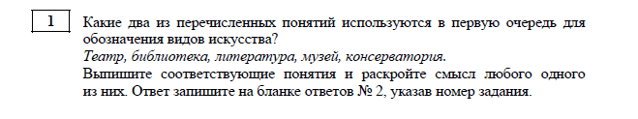
Задание 1
Задание направлено на определение умений знать/понимать:
социальные свойства человека, его взаимодействие с другими людьми;
сущность общества как формы совместной деятельности людей;
характерные черты и признаки основных сфер жизни общества;
содержание и значение социальных норм, регулирующих общественные отношения
Задание 1 - повышенного уровня сложности.
Средний процент выполнения – 92,6%.

Slide 6
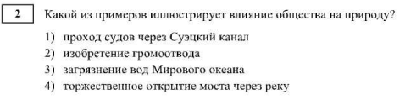
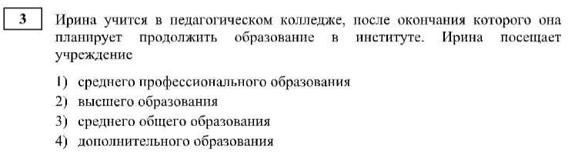
Задания 2 и 3
Задание 2 - базового уровня сложности.
Средний процент выполнения – 87,9%.
Задание 3 - повышенного уровня сложности.
Средний процент выполнения – 62,6%.
Задания проверяются умения:
описывать основные социальные объекты, выделяя их существенные признаки, человека как социально-деятельное существо, основные социальные роли;
приводить примеры социальных объектов определенного типа, социальных отношений, а также ситуаций, регулируемых различными видами социальных норм, деятельности людей в различных сферах;
решать в рамках изученного материала познавательные и практические задачи, отражающие типичные ситуации в различных сферах деятельности человека.

Slide 7
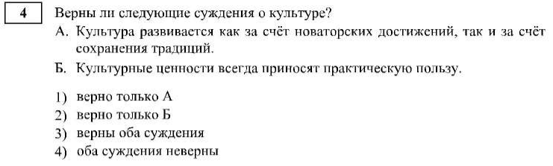
Задание 4
Задание 4 - базового уровня сложности.
Средний процент выполнения – 81,8%.
Задание проверяет умения:
характеризовать традиционные российские духовно-нравственные ценности, государство как социальный институт;
устанавливать и объяснять взаимосвязи социальных объектов, явлений, процессов в различных сферах общественной жизни, их элементов и основных функций.

Slide 8
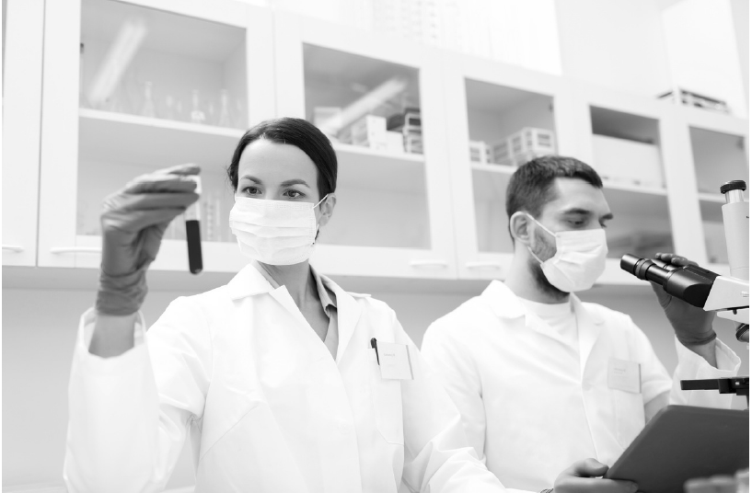
Задание 5
Задание направлено на определение умений знать/понимать:
социальные свойства человека, его взаимодействие с другими людьми;
сущность общества как формы совместной деятельности людей;
характерные черты и признаки основных сфер жизни общества;
содержание и значение социальных норм, регулирующих общественные отношения.
Обучающиеся должны уметь:
оценивать поведение людей с точки зрения социальных норм, экономической рациональности;
осуществлять поиск социальной информации по заданной теме из различных ее носителей.
Задание 5 - базового уровня сложности.
Средний процент выполнения – 90,3%.

Slide 9
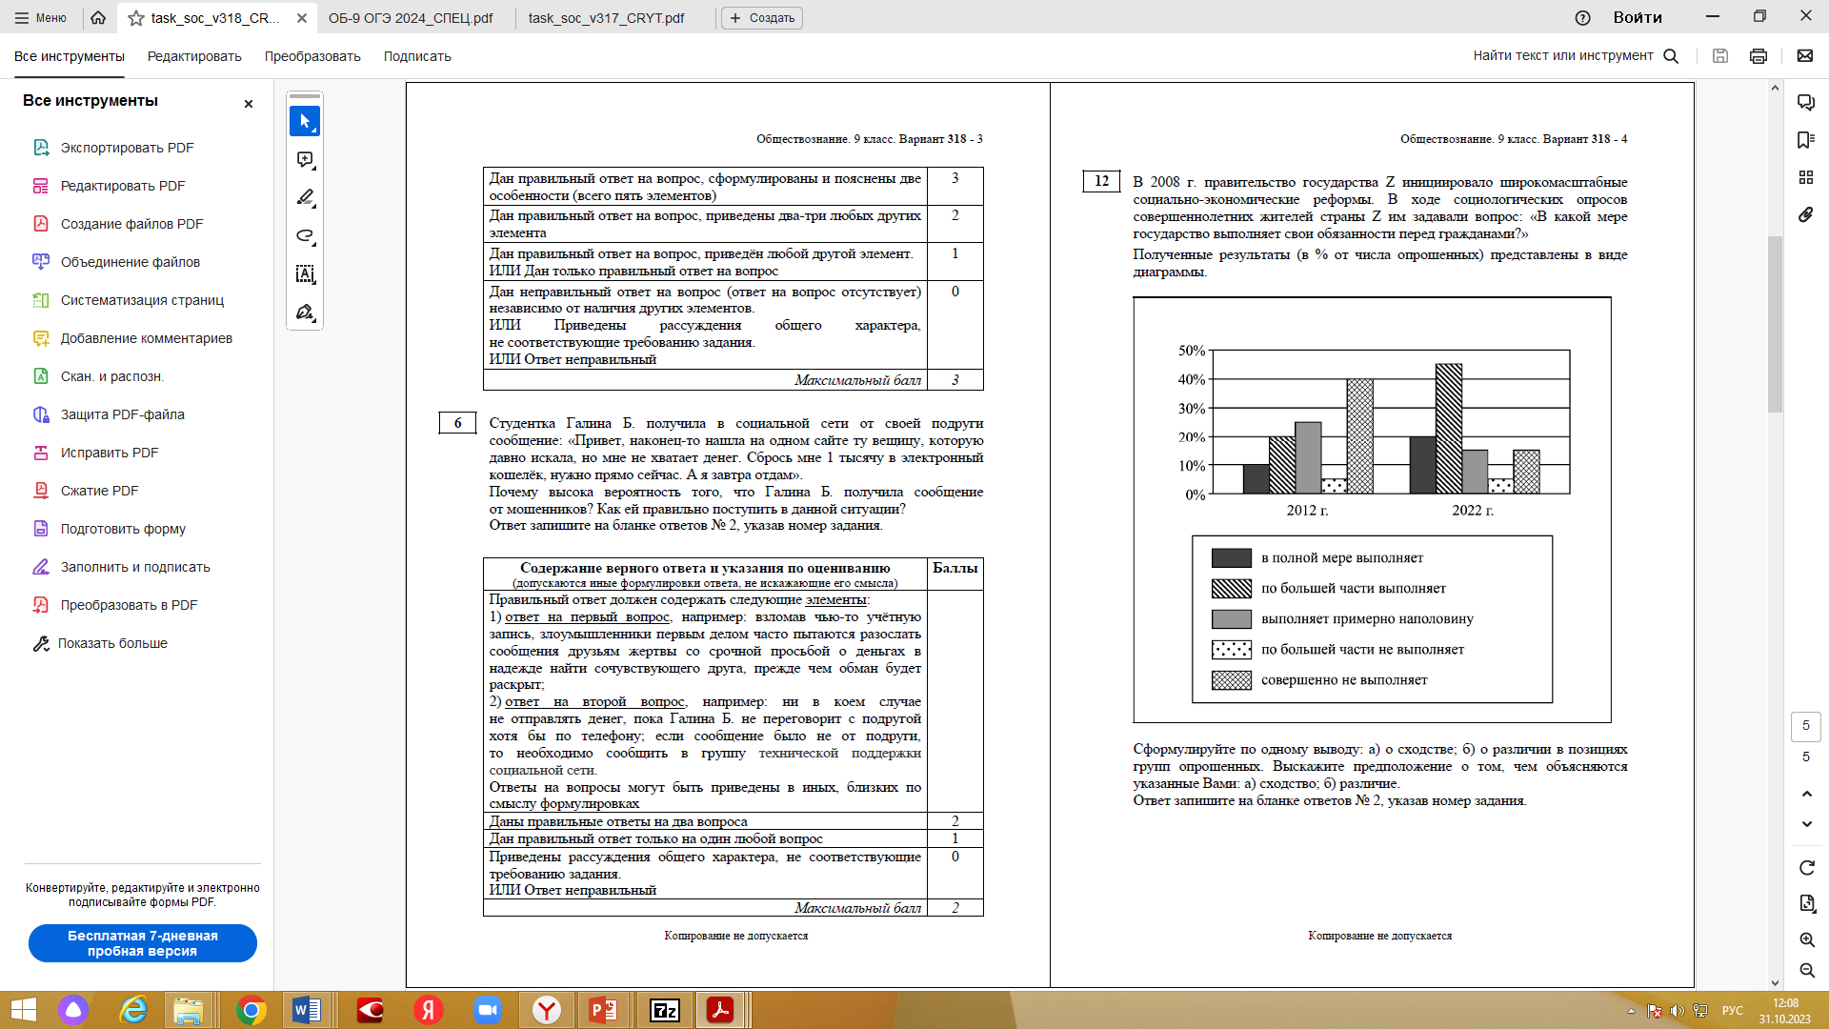
Задание 6
Задание 6 - базового уровня сложности.
Средний процент выполнения – 76,7%.
Задание проверяет умения:
оценивать собственные поступки и поведение других людей с точки зрения их соответствия моральным, правовым и иным видам социальных норм, экономической рациональности;
решать в рамках изученного материала познавательные и практические задачи, отражающие выполнение типичных для несовершеннолетнего социальных ролей, типичные социальные взаимодействия в различных сферах общественной жизни, а также приобретение опыта использования полученных знаний в практической деятельности, в повседневной жизни; опыта публичного представления результатов своей деятельности в соответствии с темой и ситуацией общения, особенностями аудитории и регламентом.

Slide 10
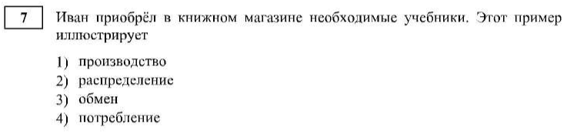
Задание 7
Задание 7 - базового уровня сложности.
Средний процент выполнения – 83,4%.
Задание проверяет умения:
- устанавливать и объяснять взаимосвязи социальных объектов, явлений, процессов в различных сферах общественной жизни, их элементов и основных функций.

Slide 11
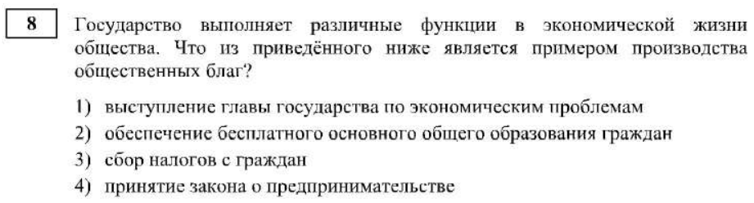
Задание 8
Задание 8 - базового уровня сложности.
Средний процент выполнения – 78,8%.
Задание проверяет умения:
- приводить примеры (в том числе моделировать ситуации) деятельности людей, социальных объектов, явлений, процессов определённого типа в различных сферах общественной жизни, их структурных элементов и проявлений основных функций ИЛИ (в зависимости от плана сборки);
- решать в рамках изученного материала познавательные и практические задачи, отражающие выполнение типичных для несовершеннолетнего социальных ролей, типичные социальные взаимодействия в различных сферах общественной жизни.

Slide 12
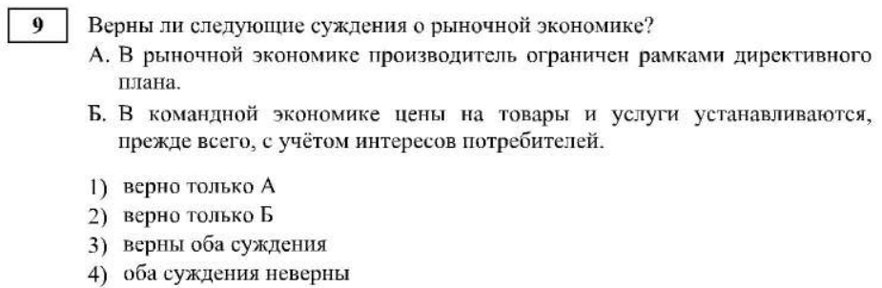
Задание 9
Задание 9 - повышенного уровня сложности.
Средний процент выполнения – 78,7%.
Задание проверяет умение:
- устанавливать и объяснять взаимосвязи социальных объектов, явлений, процессов в различных сферах общественной жизни, их элементов и основных функций.

Slide 13
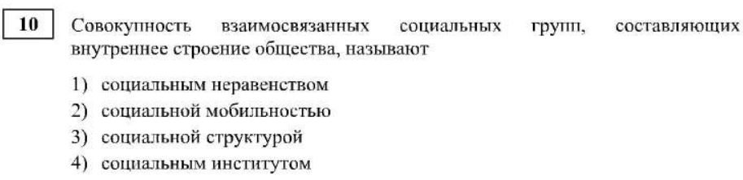
Задание 10
Задание 10 - базового уровня сложности.
Средний процент выполнения – 78,7%.
Задание проверяет умения:
приводить примеры (в том числе моделировать ситуации) деятельности людей, социальных объектов, явлений, процессов определённого типа в различных сферах общественной жизни, их структурных элементов и проявлений основных функций;
решать в рамках изученного материала познавательные и практические задачи, отражающие выполнение типичных для несовершеннолетнего социальных ролей, типичные социальные взаимодействия в различных сферах общественной жизни.

Slide 14
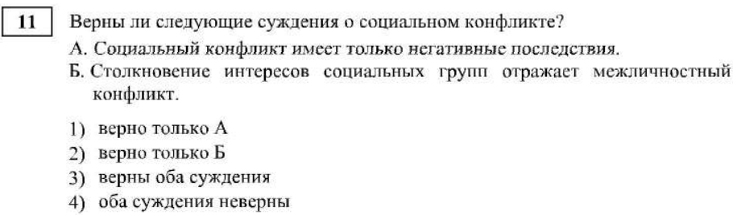
Задание 11
Задание 11 - повышенного уровня сложности.
Средний набранный балл – 1,6.
Задание проверяет умения:
характеризовать государство как социальный институт;
устанавливать и объяснять взаимосвязи социальных объектов, явлений, процессов в различных сферах общественной жизни, их элементов и основных функций.

Slide 15
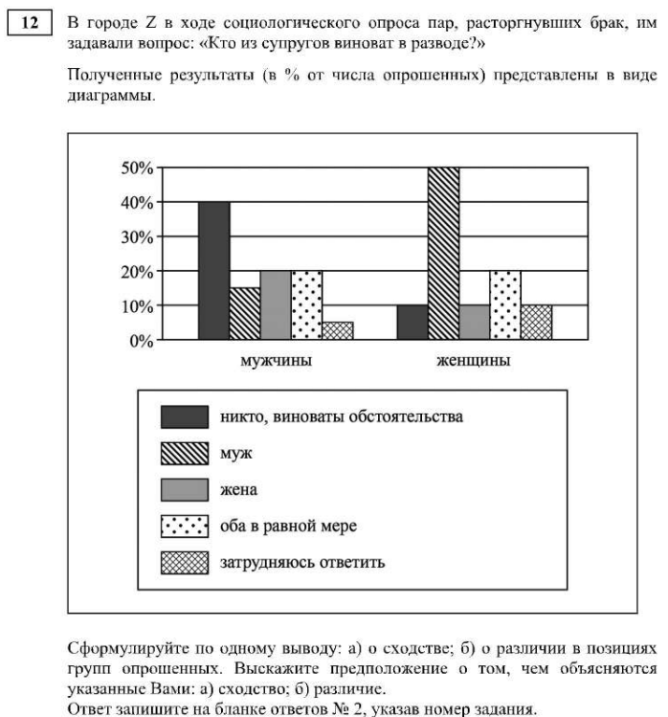
Задание 12
Задание 12 - повышенного уровня сложности.
Средний процент выполнения – 78,1%.
Задание проверяет умения:
- анализировать, обобщать, систематизировать, конкретизировать и критически оценивать социальную информацию, включая экономико-
статистическую, из адаптированных источников и публикаций СМИ, соотносить её с собственными знаниями;
- используя обществоведческие знания, формулировать выводы, подкрепляя их аргументами.

Slide 16
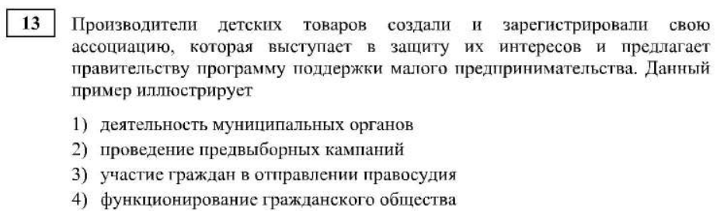
Задание 13
Задание 13 - базового уровня сложности.
Средний процент выполнения – 80,5%.
Задание проверяет умения:
приводить примеры (в том числе моделировать ситуации) деятельности людей, социальных объектов, явлений, процессов определённого типа в различных сферах общественной жизни, их структурных элементов и проявлений основных функций;
решать в рамках изученного материала познавательные и практические задачи, отражающие выполнение типичных для несовершеннолетнего социальных ролей, типичные социальные взаимодействия в различных сферах общественной жизни.

Slide 17
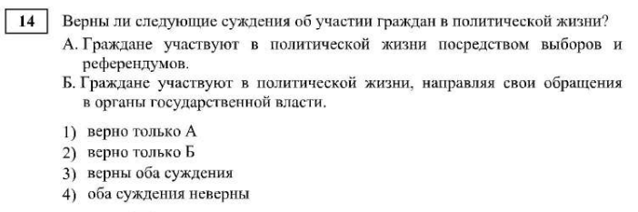
Задание 14
Задание 14 - базового уровня сложности.
Средний процент выполнения – 74,9%.
Задание проверяет умения:
характеризовать традиционные российские духовно-нравственные ценности, государство как социальный институт;
устанавливать и объяснять взаимосвязи социальных объектов, явлений, процессов в различных сферах общественной жизни, их элементов и основных функций.

Slide 18
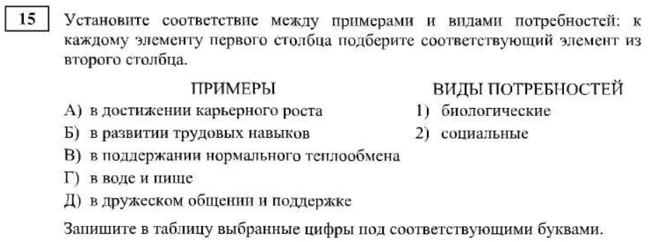
Задание 15
Задание 15 - базового уровня сложности.
Средний процент выполнения – 69,9%.
Задание проверяет умения:
- классифицировать по разным признакам (в том числе устанавливать существенный признак классификации) социальные объекты, явления, процессы, относящиеся к различным сферам общественной жизни, их существенные признаки, элементы и основные функции.

Slide 19
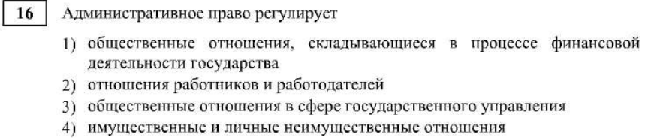
Задание 16
Задание 16 - базового уровня сложности.
Средний процент выполнения – 69,1%.
Задание проверяет умения:
приводить примеры (в том числе моделировать ситуации) деятельности людей, социальных объектов, явлений, процессов определённого типа в различных сферах общественной жизни, их структурных элементов и проявлений основных функций;
решать в рамках изученного материала познавательные и практические задачи, отражающие выполнение типичных для несовершеннолетнего социальных ролей, типичные социальные взаимодействия в различных сферах общественной жизни.

Slide 20
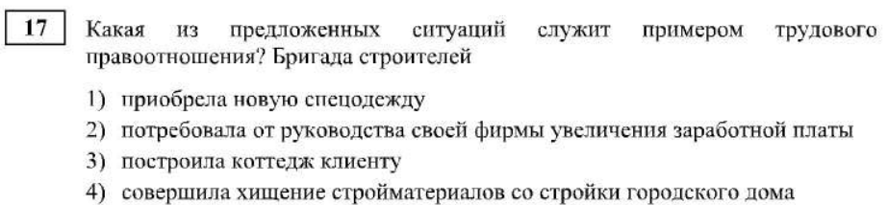
Задание 17
Задание 17 - базового уровня сложности.
Средний набранный балл – 1,2%.
Задание проверяет умения:
- приводить примеры (в том числе моделировать ситуации) деятельности людей, социальных объектов, явлений, процессов определённого типа в различных сферах общественной жизни, их структурных элементов и проявлений основных функций ИЛИ (в зависимости от плана сборки);
- решать в рамках изученного материала познавательные и практические задачи, отражающие выполнение типичных для несовершеннолетнего социальных ролей, типичные социальные взаимодействия в различных сферах общественной жизни.

Slide 21
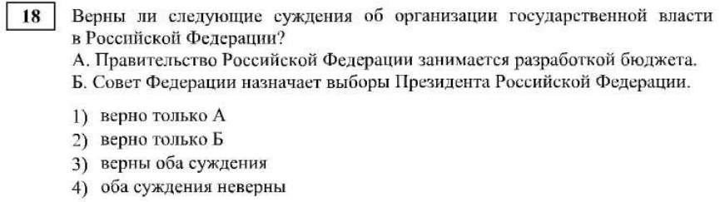
Задание 18
Задание 18 - повышенного уровня сложности.
Средний набранный балл – 1,1%.
Задание проверяет умение:
- устанавливать и объяснять взаимосвязи социальных объектов, явлений, процессов в различных сферах общественной жизни, их элементов и основных функций.

Slide 22
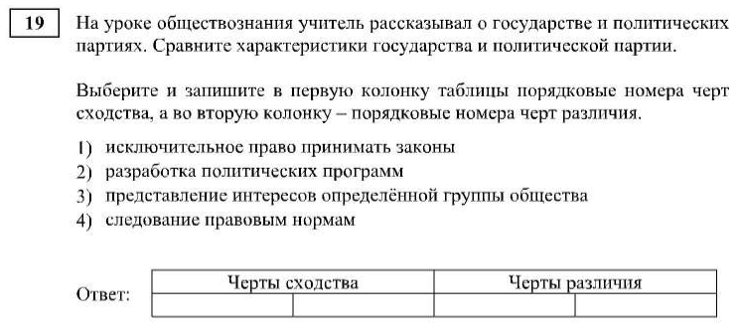
Задание 19
Задание 19 - базового уровня сложности.
Средний набранный балл – 1,6%.
Задание проверяет умение:
- сравнивать (в том числе устанавливать основания для сравнения) деятельность людей, социальные объекты, явления, процессы в различных сферах общественной жизни, их элементы и основные функции.

Slide 23
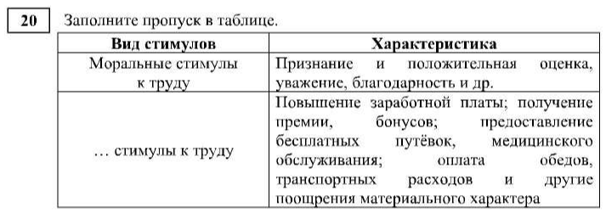
Задание 20
Задание 20 - базового уровня сложности.
Средний набранный балл – 1,9%.
Задание проверяет умения:
характеризовать традиционные российские духовно-нравственные ценности, государство как социальный институт;
устанавливать и объяснять взаимосвязи социальных объектов, явлений, процессов в различных сферах общественной жизни, их элементов и основных функций.

Slide 24
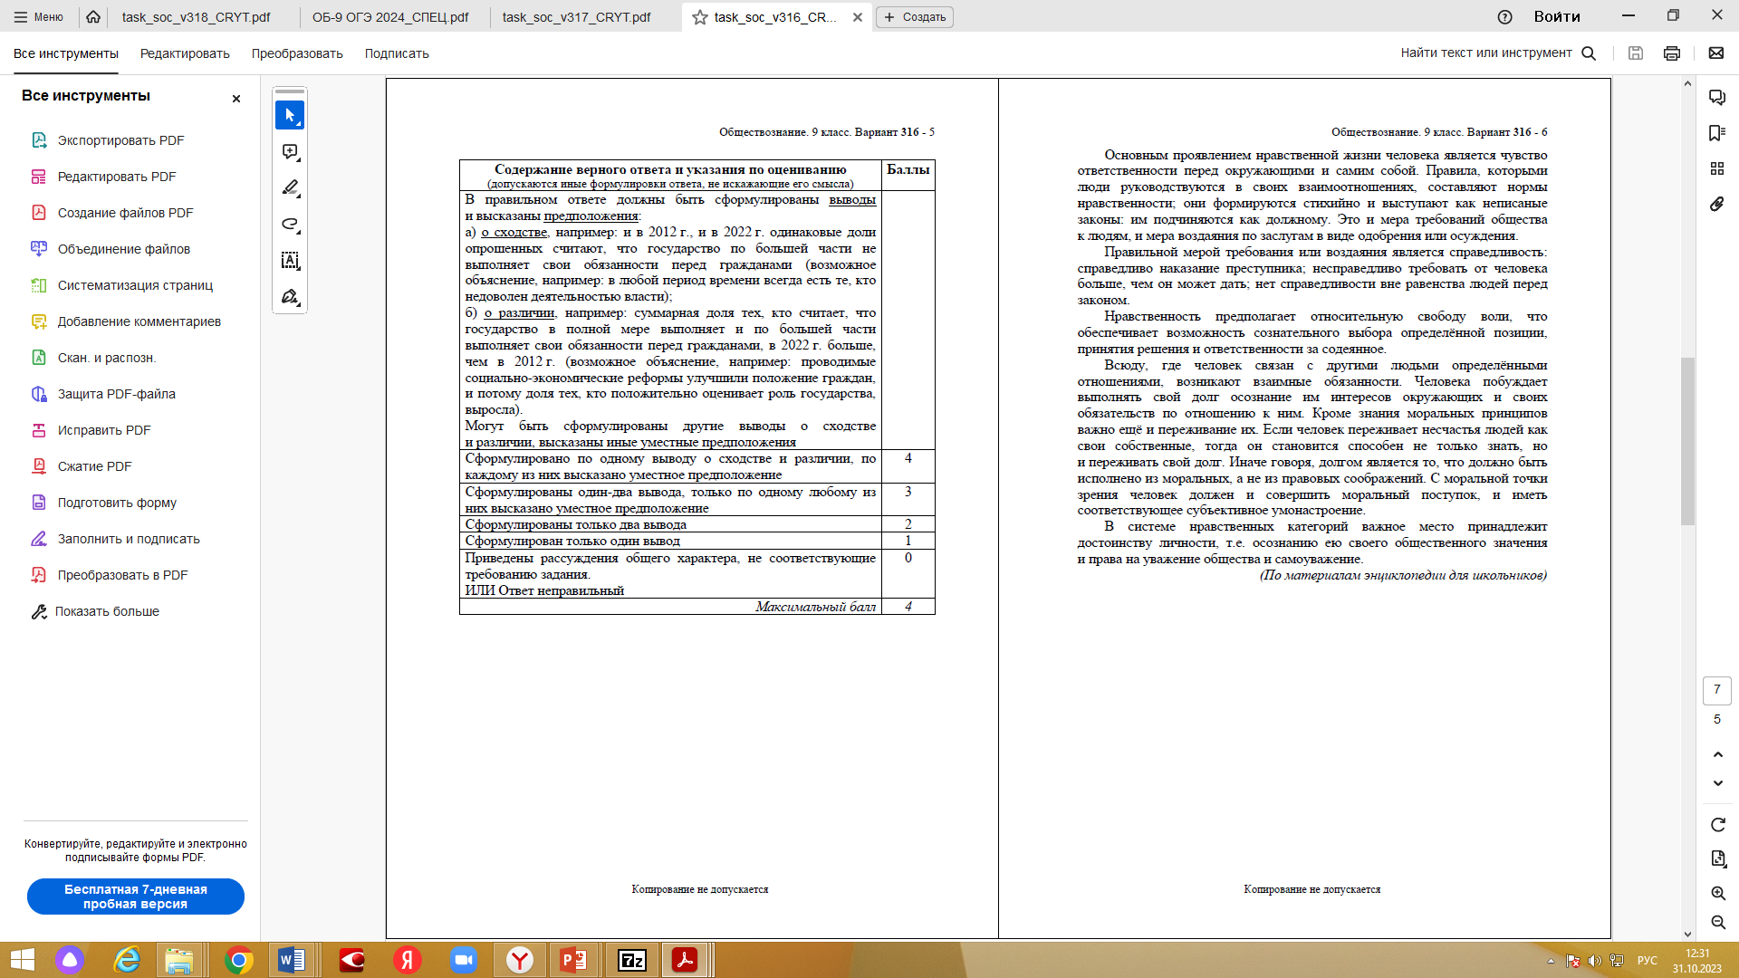
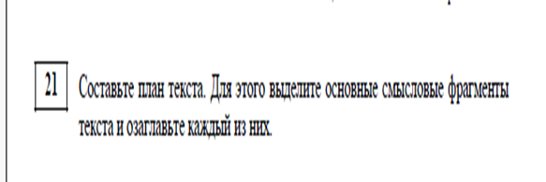
Задание 21
Задание направлено на проверку овладения смысловым чтением текстов обществоведческой тематики, позволяющим воспринимать, понимать и интерпретировать смысл текстов разных типов, жанров, назначений; умения составлять на их основе план, преобразовывать текстовую информацию в модели (таблицу, диаграмму,
схему).
Задание 21 - повышенного уровня сложности.
Средний набранный балл – 1,1%.

Slide 25
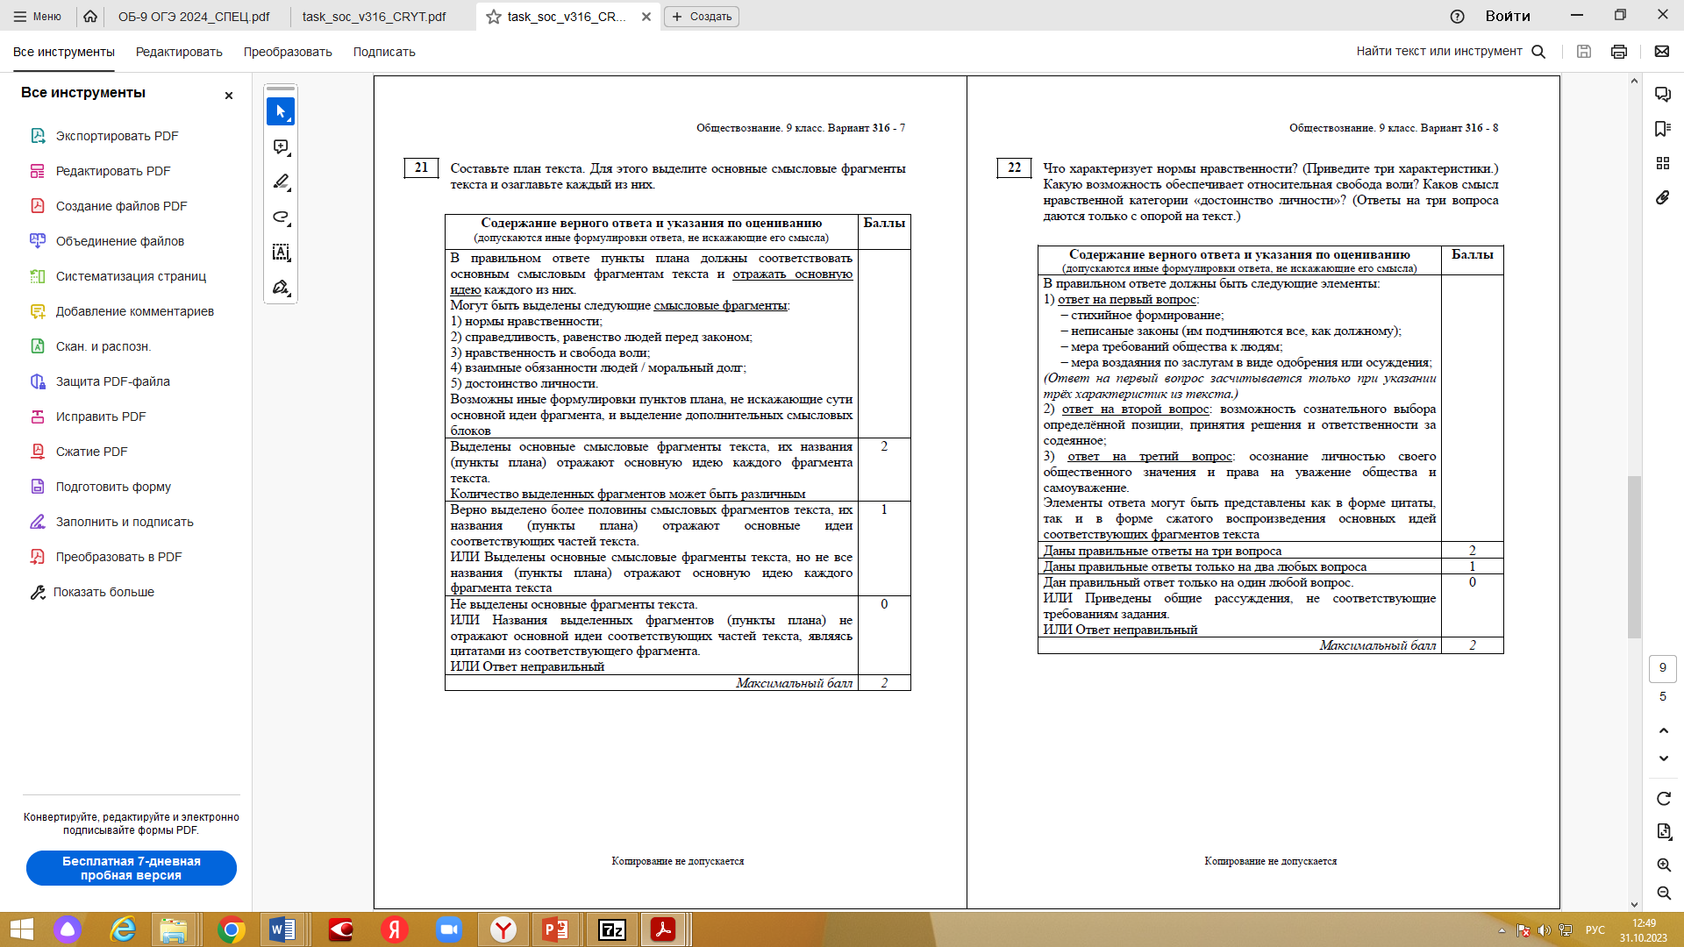
Задание 22
Задание 22 - базового уровня сложности.
Средний набранный балл – 1,1%.
Задание направлено на проверку овладения приёмами поиска и извлечения социальной информации.

Slide 26
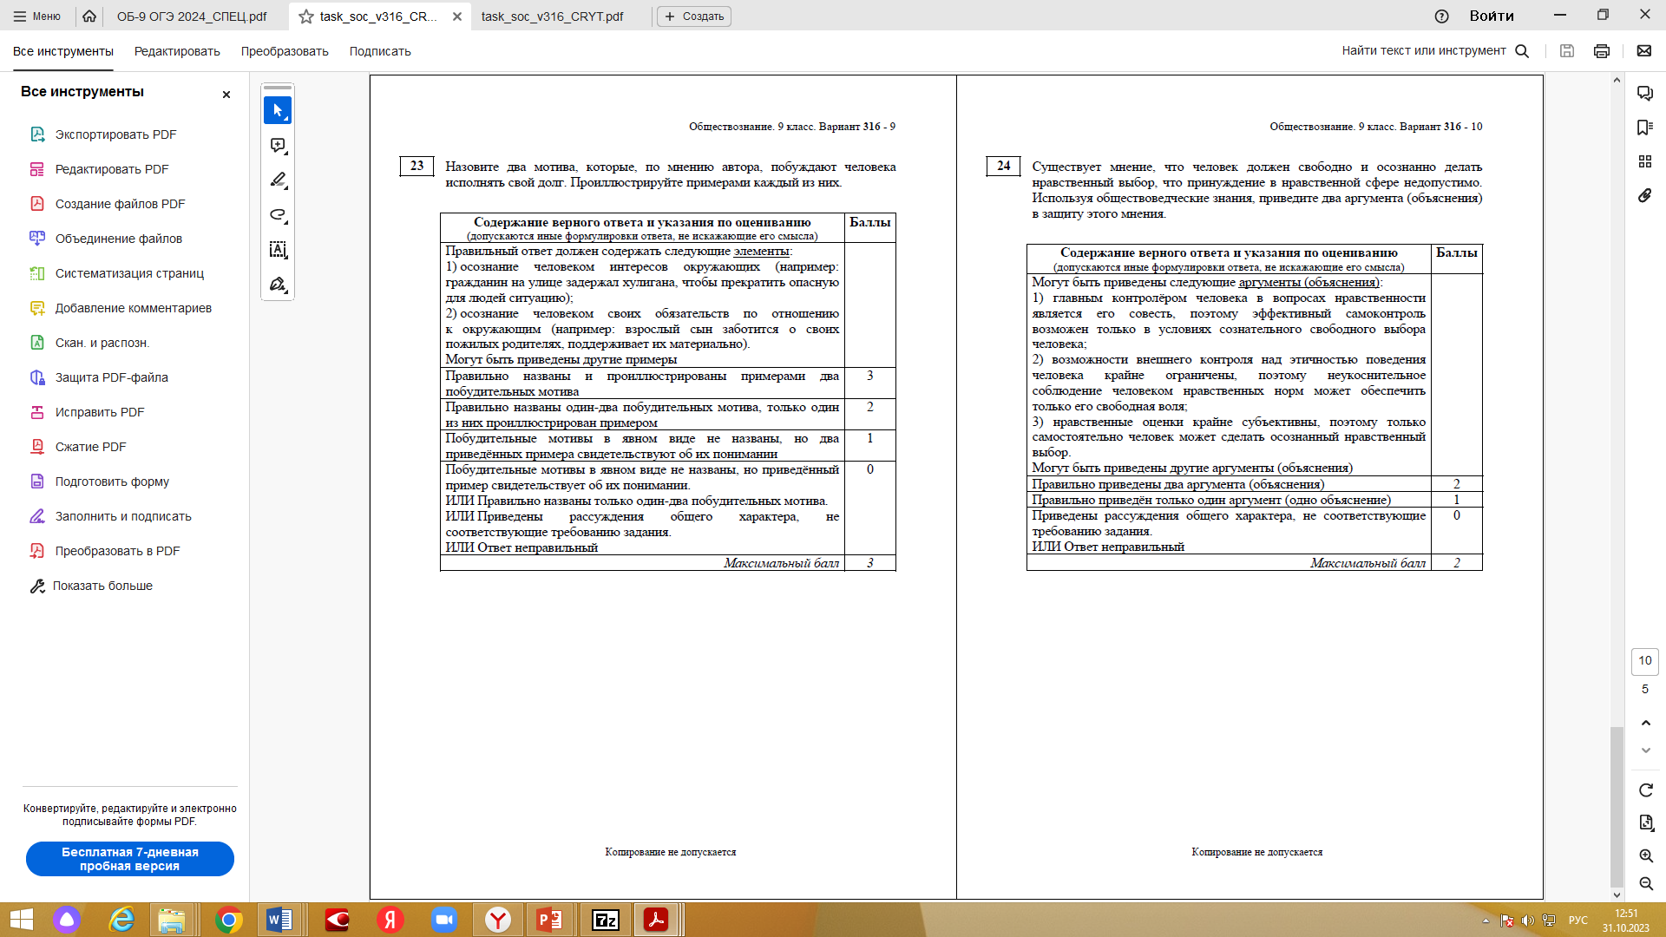
Задание 23
Задание 23 - высокого уровня сложности.
Средний набранный балл – 0,6%.
Задание направлено на проверку умений:
приводить примеры (в том числе моделировать ситуации) деятельности людей, социальных объектов, явлений, процессов определённого типа в различных сферах общественной жизни, их структурных элементов и проявлений основных функций;
решать в рамках изученного материала познавательные и практические задачи, отражающие выполнение типичных для несовершеннолетнего социальных ролей, типичные социальные взаимодействия в различных сферах общественной жизни.

Slide 27
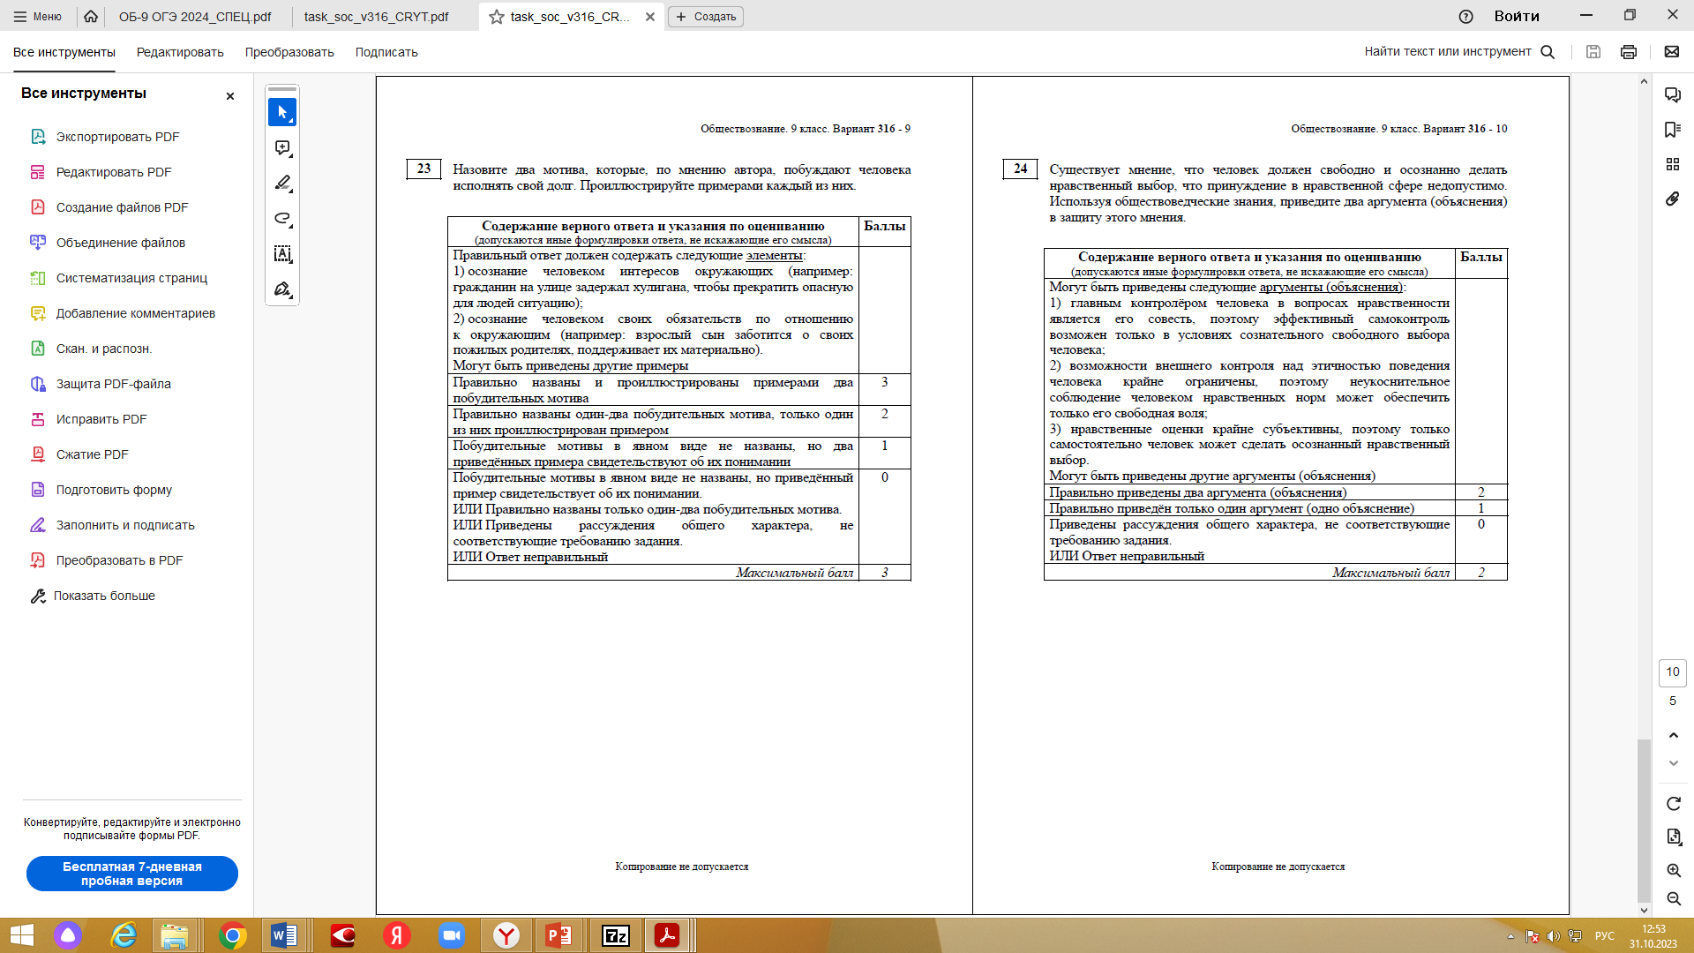
Задание 24
Задание 24 - высокого уровня сложности.
Средний набранный балл – 0,6%.
Задание направлено на проверку умений:
- использовать полученные знания для объяснения (устного и письменного) сущности, взаимосвязей явлений, процессов социальной действительности;
- с опорой на обществоведческие знания, факты общественной жизни и личный социальный опыт определять и аргументировать с точки зрения социальных ценностей и норм своё отношение к явлениям, процессам социальной действительности;
- анализировать, обобщать, систематизировать, конкретизировать и критически оценивать социальную информацию из адаптированных источников и публикаций СМИ, соотносить её с собственными знаниями о моральном и правовом регулировании поведения человека, личным социальным опытом;
- оценивать собственные поступки и поведение других людей с точки зрения их соответствия моральным, правовым и иным видам социальных норм, экономической рациональности.

Slide 28
Учителям, методическим объединениям учителей.
1. Во всех образовательных организациях в самом начале нового учебного года учителям-предметникам необходимо провести количественный и качественный анализ результатов основного государственного экзамена в 2023 году в образовательной организации и совместно с руководителями методических объединений определить мероприятия по устранению трудностей в выполнении заданий.
2. Проанализировать результаты ОГЭ на заседаниях районных (городских), школьных методических объединений и определить актуальные проблемы повышения качества преподавания учебного предмета «Обществознание» и уровня подготовки обучающихся к ОГЭ как форме государственной итоговой аттестации.
3.Обобщить и распространить эффективные педагогические практики ОО по подготовке обучающихся к ОГЭ и организации контроля в разноуровневых группах обучающихся в системе промежуточной и итоговой аттестации.
4.С целью обмена опытом и качественной подготовки к ОГЭ руководителям методических объединений следует организовать взаимопосещение занятий учителями обществознания.
5. Проанализировать содержание учебников, которые вошли в федеральный перечень учебников (рекомендуемых Министерством просвещения Российской Федерации).
7. Применять на уроках контроля уровня качества усвоения укрупненных дидактических единиц курса заданий из открытого банка заданий ОГЭ по обществознанию ФИПИ, из подготовленных специалистами ФИПИ сборников заданий для подготовки к ОГЭ.
8. Для самостоятельной подготовки обучающихся рекомендуется использовать «Навигатор самостоятельной подготовки к ОГЭ» ФИПИ.

Slide 29
Муниципальным органам управления образованием.
1.Организовать в муниципалитетах мероприятия по обобщению и распространению эффективных педагогических практик по подготовке к ОГЭ по обществознанию.
2.Организовать проведение и анализ результатов пробных экзаменов среди учащихся, выбравших для сдачи ОГЭ предмет «обществознание».
3. В целях совершенствования преподавания предмета «Обществознание» руководителям образовательных организаций (особенно с низкими результатами ОГЭ) проанализировать методическую подготовку педагогических кадров, обеспечить постоянное повышение их квалификации на курсах повышения квалификации, семинарах, вебинарах, проводимых как на муниципальном, так и на региональном и федеральном уровнях.
4. Следует проводить на региональном уровне повышение квалификации руководителей методических объединений и заинтересованных учителей в форме мастер-классов, семинаров, курсов для формирования понимания общих подходов к оцениванию заданий с развернутым ответом. А также семинары, посвященные изучению и разбору типичных ошибок.

Slide 30
Рекомендации по организации дифференцированного обучения школьников с разным уровнем предметной подготовки
Для дифференциации работы на уроках обществознания организовать личностно ориентированную работу по овладению курсом, учитывающую пробелы в знаниях и умениях конкретного ученика; с помощью текущего и тематического контроля систематически фиксировать продвижение отдельных обучающихся по пути достижения зафиксированных на нормативном уровне требований к их знаниям и умениям. При этом, учителям следует руководствоваться методическими рекомендациями обучающимся по организации индивидуальной подготовки, которые разработаны специалистами ФИПИ.
Для обучающихся с высоким уровнем подготовки, претендующим на получение оценки «5» целесообразно обратить внимание не только на обучение выполнению заданий, но и на обучение корректному оформлению заданий, в рамках требований критериев.

Slide 31
Рекомендации учителям, методическим объединениям
В работе с обучающимися, которые рискуют получить оценку «2», помимо перечисленных выше приемов и методов, необходимо сконцентрировать дополнительное внимание на грамотной и корректной записи и изложении собственных мыслей и суждений. Важным аспектов в их подготовке должно стать понимание (правильная мотивация) к выполнению заданий, и участию в ОГЭ по обществознанию. В большинстве случаев, в данной группе выпускники в принципе не смогли выполнить задания правильно – как по содержанию, так и по форме, что привело к снижению баллов при оценивании.
Для подготовки плана работы с обучающимися в зоне риска рекомендуем использовать «Методические рекомендации для учителей по преподаванию учебных предметов в образовательных организациях с высокой долей обучающихся с рисками учебной неуспешности» ФИПИ (https://fipi.ru/metodicheskaya-kopilka/metod-rekomendatsii-dlya-slabykh-shkol#!/tab/223974643-10

Slide 32
Рекомендации учителям, методическим объединениям
Для школьников, которых можно отнести к группе претендующих на получение оценки «4», основное внимание должно быть направлено на обучение в процессе выполнения заданий различного содержания и разного уровня сложности на следующие моменты:
на экзамене по обществознанию следует придерживаться, в том числе формализованных требований к выполнению заданий;
сконцентрировать внимание на составлении примеров, так как данный блок требует синтеза собственных идей и обществоведческих знаний;
необходимо знать и понимать структуру экзаменационной работы.
Для обучающихся в группе претендующих на оценку «3», важнейшим элементом является освоение теоретического материала обществоведческого курса. Эта группа обучающихся нуждается в дополнительной работе с теоретическим материалом, выполнении большого количества заданий, предполагающих преобразование и интерпретацию информации. При организации работы с обучающимися, испытывающими затруднения при выполнении определенных заданий, целесообразно использовать памятки, например, по составлению плана текста.

Slide 33
Рекомендации муниципальным органам
управления образованием и администрациям образовательных организаций
1. Организовать в муниципалитетах мероприятия по организации дифференцированного обучения школьников с разным уровнем предметной подготовки в рамках подготовки к ОГЭ по обществознанию.
2. Обеспечить контроль за полным и качественным выполнением учебных программ по обществознанию в соответствии с Федеральным государственным образовательным стандартом основного общего образования.
3. Обеспечить комплектование школьных библиотек учебниками по обществознанию, которые вошли в Федеральный перечень учебных пособий Минпросвещения России.
4. Создать условия для осуществления наиболее полного и всестороннего процесса методического и информационного сопровождения ОГЭ выпускников 9-х классов.
5. Повышать методические компетенции учителей-предметников при подготовке обучающихся к ОГЭ по освоению новых методических приёмов, направленных на повышение эффективности подготовки к ОГЭ.

Slide 34
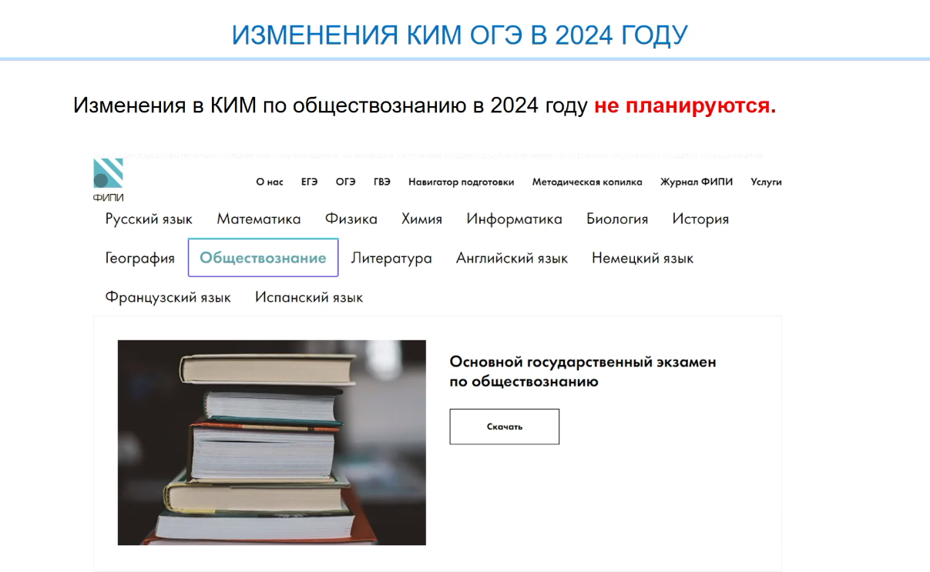

Slide 35
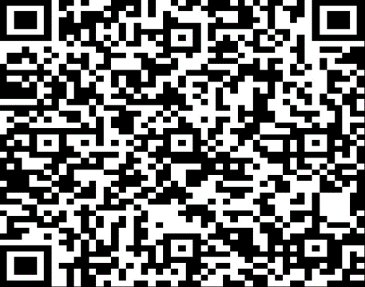
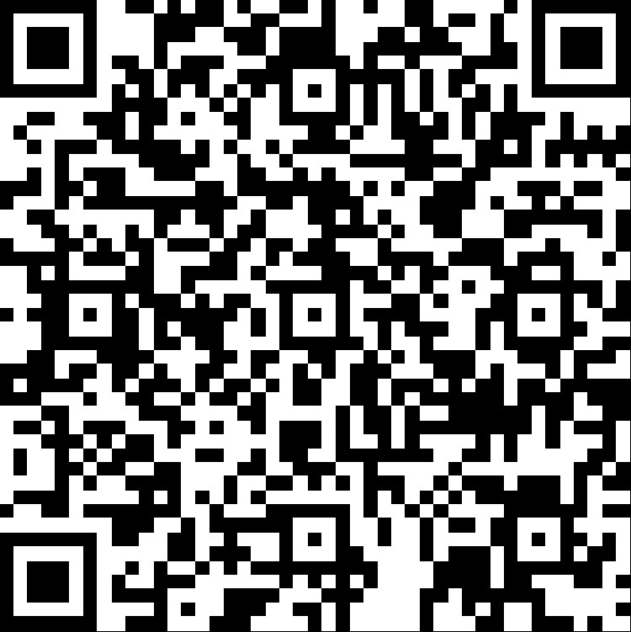
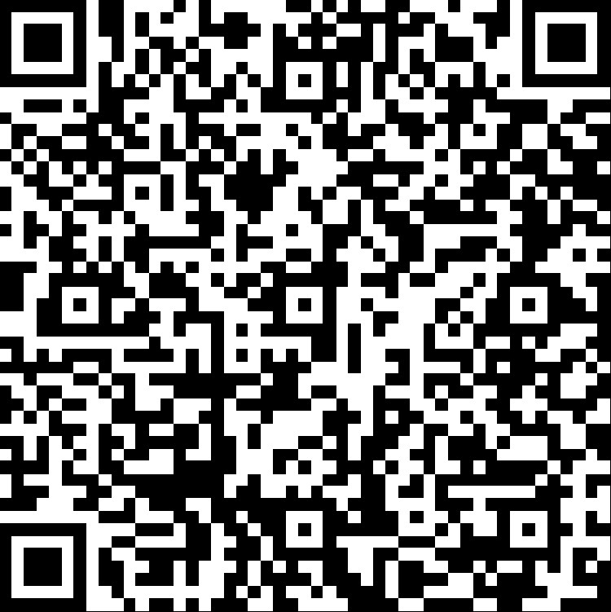
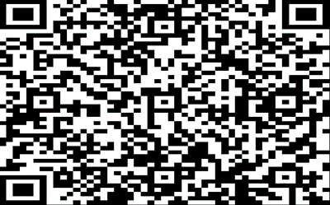
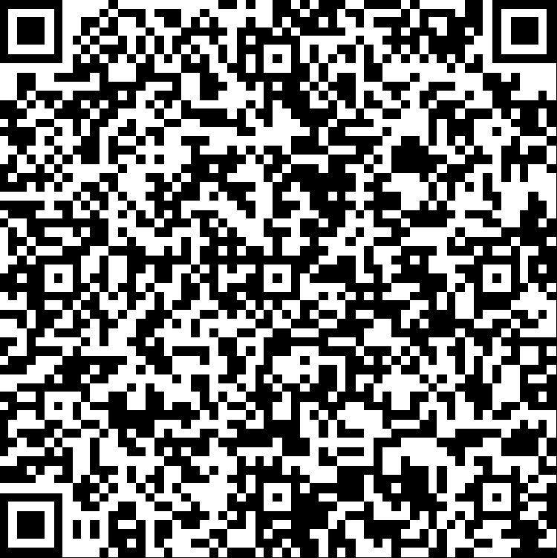
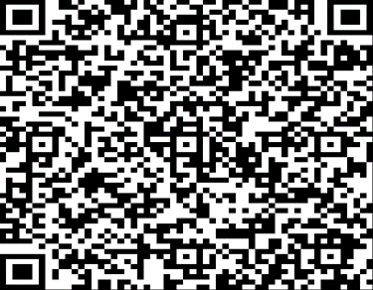
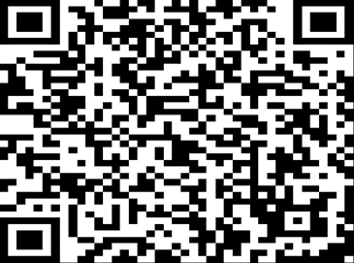
Навигатор самостоятельной подготовки
«Открытый банк заданий читательской грамотности» «Задания для 5–9 классов по истории, обществознанию, для развития письменной речи»
Универсальные кодификаторы распределенных по классам проверяемых элементов содержания и требований к результатам освоения основной образовательной программы основного общего образования
«Методика формирования и оценивания базовых навыков компетенций обучающихся по программам среднего общего образования по обществознанию необходимых для решения практико-ориентированных задач»
А.П. Кара, И.В. Ивко, К.В. Перепелица. Готовимся к ОГЭ по Обществознанию. Учебно-методические материалы в помощь учителю. Краснодар-Армавир 2023 год.
Методические рекомендации по формированию функциональной грамотности обучающихся. 5-9 классы

Slide 36
СПАСИБО ЗА ВНИМАНИЕ!

